Slide 1
Einführungstutorium
Nicht Prüfungsrelevant, aber gut zu wissen

Slide 2
Inhaltsverzeichnis
Aufbau Studium
Stundenpläne
Prüfungen
PO/SO
Auslandssemester/ Erasmus
Ansprechpartner
FSR Wiwi

Slide 3
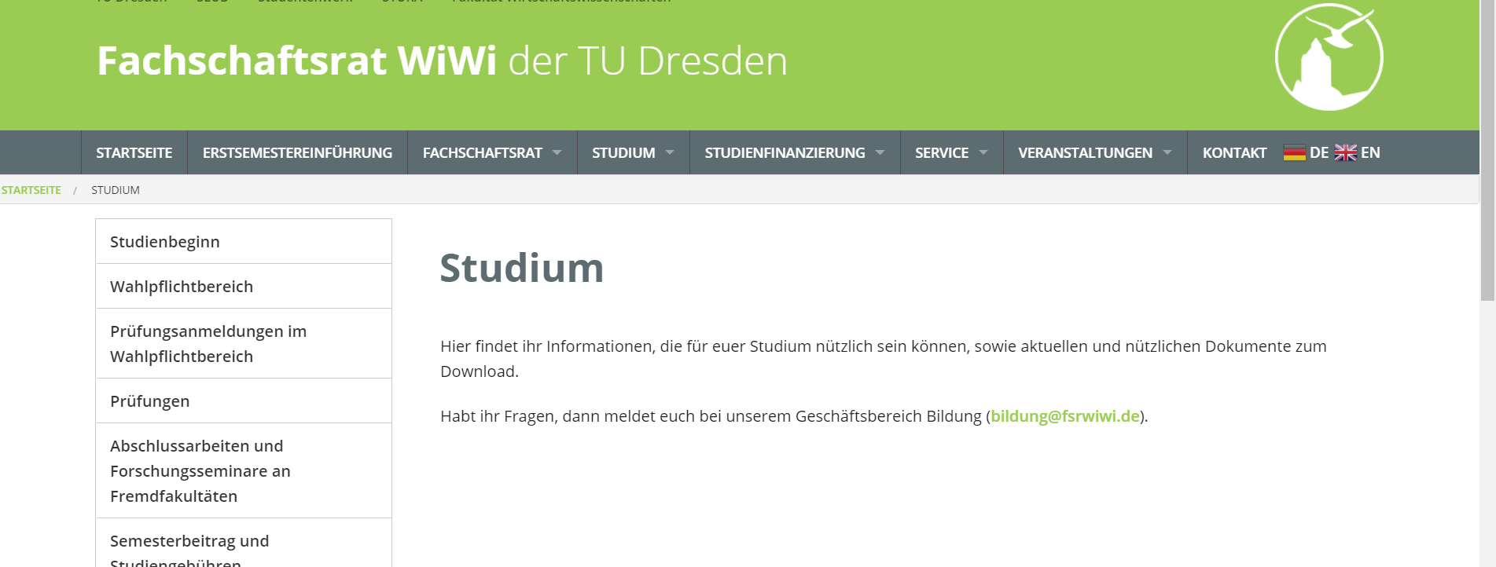
Schritt für Schritt Anleitung
Man findet zu jedem Punkt und eine ausführlichere Anleitung auf unserer Website fsrwiwi.de → Studium → Studienbeginn

Slide 4
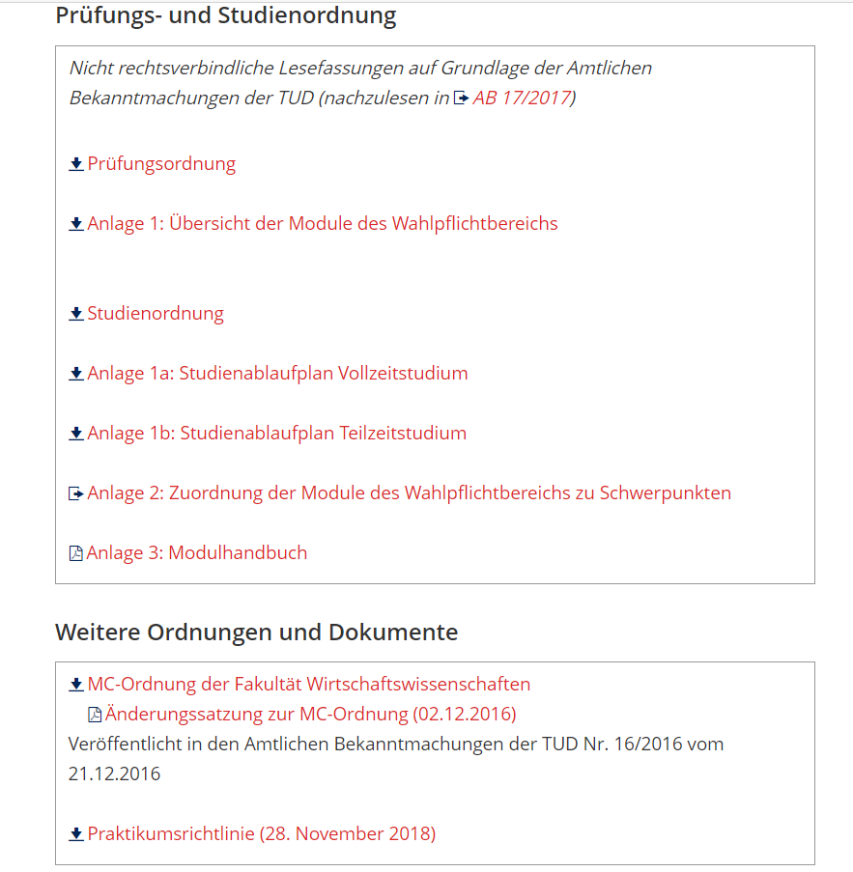
Aufbau Studium
Informationen und die einzelnen Ordnungen (Studienordnung, Prüfungsordnung, Studienablaufplan) findet auf den Studiengangsseiten unter „Ordnungen und Formulare“

Slide 5
Aufbau
Studium besteht aus Vorlesungen, Übungen, Seminaren und anderen Veranstaltungsformen.
Zum Erreichen der Leistungspunkte muss das Modul bestanden werden
Kann aus Teilleistungen bestehen, z.B. PuD
Pflicht- und Wahlpflichtbereich
Pflichtmodule müssen bestanden werden für den Zugang zum Wahlpflicht (§25 Prüfungsordnung)

Slide 6
Im Wahlpflichtbereich können die Module frei gewählt werden
Spezialisierung auf bestimmte Themenschwerpunkte möglich, ist aber keine Pflicht
Innerhalb des Studium muss ein Praktikum/Werkstudent mit min. 150h absolviert werden
Am Ende des Bachelor- und Diplomstudiengänge muss eine Abschlussarbeit geschrieben werden

Slide 7
Studienablaufplan BA

Slide 8
Studienablaufplan Diplom

Slide 9
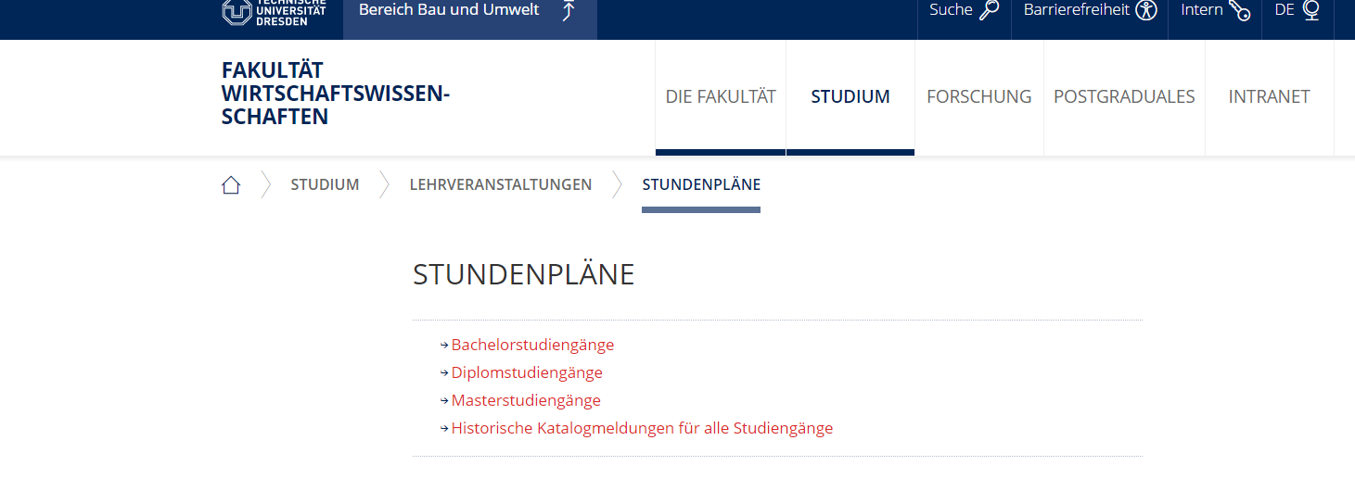
Stundenplan
Findet man unter: Studium → Lehrverantstaltungen → Stundenpläne

Slide 10
Bsp: EBWL/Orga
2 getrennte Veranstaltungen
EBWL
Organisation
Wird zusammen geprüft und ist beides relevant zum bestehen des Moduls
Informationen LS… = Informationen findet man im Opal Kurs
Modulnummer und –Name
Relevant für die Suche im Modulhandbuch

Slide 11
V/Ü/S/T/Pj = Vorlesung/Übung/Seminar/Tutorium/Projekt
Zahl gibt an wie oft pro Woche eine Veranstaltung stattfindet.
2 SWS sind eine Doppelstunde -> wöchentlich
1 SWS sind eine Doppelstunde ca alle 2 Wochen
Es muss immer nur ein Tutorium oder Übung besucht werden
Übungen werden von wiss. Mitarbeitern/ Tutorien von Studenten gehalten

Slide 12
1 Übung sollte besucht werden, frei wählbar
Häufigkeit der Veranstaltung

Slide 13
Zeitschemata
Immer 90min mit 20min Pause zwischen zwei Doppelstunden

Slide 14
WiPäd
Genauere Informationen erfahrt ihr im WiPäd- Tutorium
Kurssuche der einzelnen Module am Besten über die Lehrstuhlwebsiten der einzelnen Profs der Fremdfakultäten

Slide 15
Einige Module gehen über zwei Semester und es müssen zwei Prüfungsleistungen erzielt werden
z.B. Programmierung und Datenbanken
Im WiSe ist die Veranstaltung „PuD I“ und im SoSe die Veranstaltung „PuD II“
Die beiden Einzelnoten werden verrechnet, PuD I geht mit 25% und PuD II mit 75% in die Modulnote ein.

Slide 16
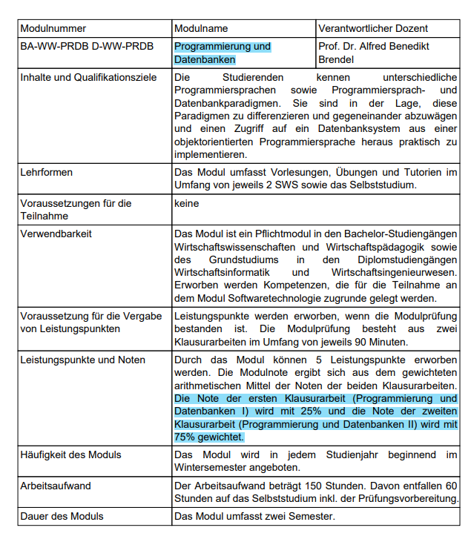
Es ist möglich das Modul zu bestehen mit einer 5.0 als Einzelnote
Bsp: „PuD I“ 5.0 und „PuD II“ 3,3
-> Modulnote: 3,7
Die Gewichtung findet man im MHD:

Slide 17
Prüfungs- und Studienordnung
Fachliche Voraussetzungen, Regelungen, Benotung, ….
Sinnvoll zu lesen, aber kein Muss

Slide 18
Wichtige Paragraphen:
§ 13 Versäumnis, Rücktritt, Täuschung, Ordnungsverstoß
Eine Prüfungsleistung gilt als mit „nicht ausreichend“ (5,0) bzw. „nicht bestanden“ bewertet, wenn der Studierende einen für ihn bindenden Prüfungstermin ohne triftigen Grund versäumt oder ohne triftigen Grund zurücktritt
Der für den Rücktritt […] geltend gemachte Grund muss dem Prüfungsamt unverzüglich schriftlich angezeigt und glaubhaft gemacht werden. Bei Krankheit ein Attest, im Zweifelsfällen ein amtsärztliches Attest, vorzulegen. […]

Slide 19
§14 Bestehen und Nichtbestehen
(1) Eine Modulprüfung ist bestanden, wenn die Modulnote mindestens „ausreichend“ (4,0) ist bzw. die unbenotete Modulprüfung mit „bestanden“ benotet wurde. […]
(2) Die Bachelor Prüfung ist bestanden, wenn die Modulprüfungen bestanden sind und die Bachelor Arbeit mindestens mit „ausreichend“ (4,0) bewertet wurde.

Slide 20
§15 Wiederholung von Modulprüfungen
Nicht bestandene Modulprüfungen können innerhalb eines Jahres nach Abschluss des ersten Prüfungsversuches einmal wiederholt werden. […]
Eine zweite Wiederholungprüfung kann nur zum nächstmöglichen Prüfungstermin durchgeführt werden. Danach gilt die Modulprüfung als endgültig nicht bestanden. […]

Slide 21
§25 Fachliche Voraussetzungen der Bachelor Prüfung
Für die Prüfungsleistungen […] sind Prüfungsvorleistungen zu erbringen[…].
Für die Modulprüfungen Produktion und Logistik wird das Bestehen der Modulprüfungen Einführung in die Betriebswirtschaftslehre und Organisation und Grundlagen des Rechnungswesens vorausgesetzt.
Für die Modulprüfung Einführung in die Makroökonomie wird das Bestehen der Modulprüfungen Einführung in die Volkswirtschaftslehre sowie Grundlagen des Rechnungswesens vorausgesetzt.

Slide 22
§25 (2) Vorrausetzungen für den Beginn des Wahlpflichtbereichs:
Wiwi: Alle Module des 1. und 2. Semesters außer Statistik
WiPäd: EBWL, EVWL, Grundlage Rechungswesen, EWinfo
Wing: Alle Module des 1. und 2. Semester außer Statistik
Winfo: Alle Module des 1. und 2. Semester außer Statistik

Slide 23
Prüfungen
An- und Abmelden auf HISQIS
Abmelden bis 7 Tage vor Prüfung ohne Angabe eines Grundes möglich
Wenn man Krankheitsbedingt nicht teilnehmen kann muss ein Ärztliches Attest vorgelegt werden. Dazu gibt es auf der Seite des Prüfungsamts ein Bescheinigung.
Weitere Infos + alternatives Attest: https://fsrwiwi.de/studium/pruefungen/

Slide 24
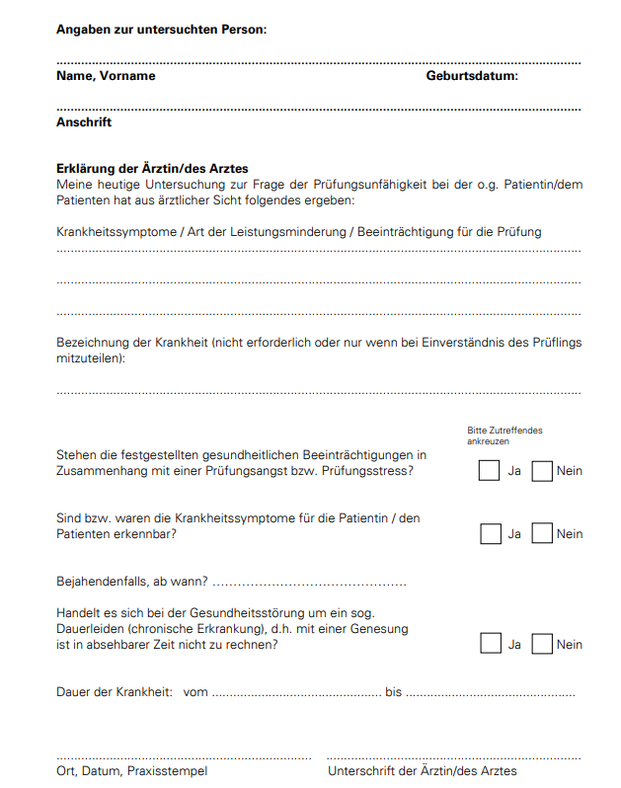
Arzt muss Attest ausfüllen
Über die Prüfungsunfähigkeit
entscheidet der Prüfungsausschuss

Slide 25
Ausland/Erasmus
Auslandsstudium ist möglich und wird ab dem 4. Semester empfohlen
Informationen erhält man auf der Fakultätshomepage
Internationales — Fakultät Wirtschaftswissenschaften — TU Dresden (tu-dresden.de)
Bewerbung immer bis 31.01.

Slide 26
Hilfen/Ansprechpartner
FSR Wiwi:
Bei allgemeinen Fragen im Unialltag: kontakt@fsrwiwi.de
Bei Fragen zu Studieninhalten: bildung@fsrwiwi.de
Oder ihr kommt in unser Büro zu den Sprechzeiten
StudierendenRat (StuRa): Teil der student. Selbstverwaltung
Hilft bei BAföG- Angelegenheiten und und Rechtsberatung mit einem Anwalt
www.stura.tu-dresden.de

Slide 27
Studentenwerk: https://www.studentenwerk-dresden.de
Berät zum Thema Studienfinanzierung, Studentenwohnheime
Rechts-, Sozial- und Psychosozialeberatung
BAföG Leitfaden des FSR Wiwis: BAföG beantragen | FSR WiWi TU Dresden

Slide 28
Prüfungsamt:
Beantwortet Fragen um die Anerkennung, Problemen von Prüfungen
Praktikantenamt:
Ansprechpartner für Studis und Unternehmen für alle Fragen bezüglich Praktika

Slide 29
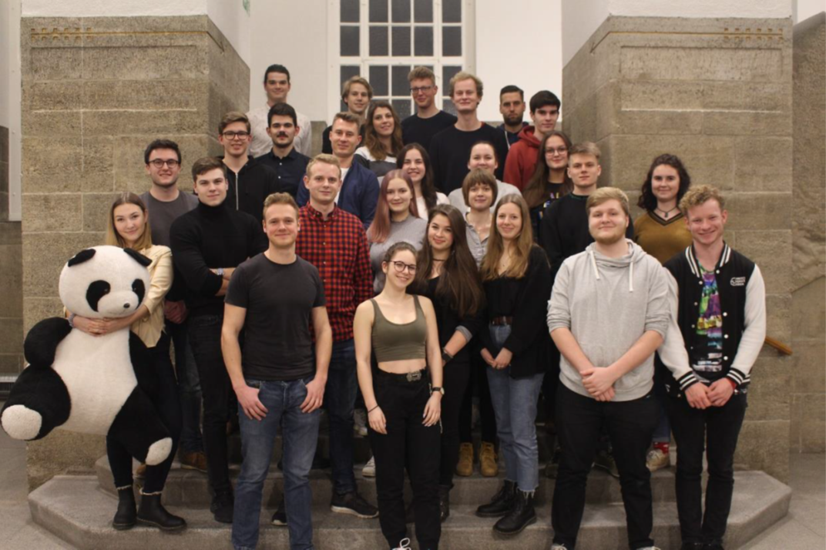
FSR-Werbung
Wir tagen einmal wöchentlich, Montags um 18:30 Uhr, und laden dich gerne ein als Gast vorbeizukommen.
Nach den Sitzungen gibt es eine kleine (manchmal größere) Nachbereitung, wo man quatschen oder einfach ein Bier trinken kann

